Slide 1
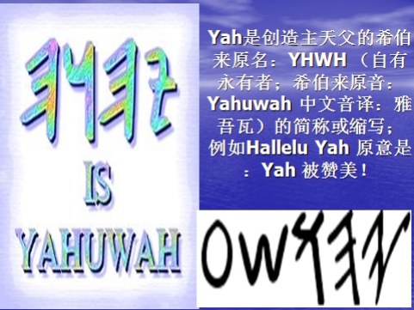
"回歸以色列家族 復原希伯來根源”
中文敬拜讚美系列
曲: Tina AbiYah 詞: 千玉 ( Yahn El)
有版權，歡迎個人或團體自由使用並知會我們
www.YahArise.com
YahArise@gmail.com
Yah's Praises in Chinese :
Returning to the house of Yisrael,
Restoring the Hebraic root of Yah's reign

Slide 3
讓我們來敬拜CALL TO WORSHIP ( 詩篇 95) 曲：Tina AbiYah 詞：千玉YahnEl
讓我們高聲唱
Rang Wo Meng GaoS heng Chang
YAH是救恩的盤石
YAH shi Jiu En DI Pang Shi
Let us shout joyfully to the Rock of our salvation

Slide 4
讓我們來到主面前
Rang Wo Meng Lai Dao Zhu Di Mian Qian
獻上感恩
Xian Shang Gan En
Let us come before His presence
with thanksgiving

Slide 5
來，讓我們，跪下敬拜
Lai, Rang Wo Meng，Gui Xia Jing Bai
讓我們跪拜 YHWH
Rang Wo Meng Gui Bai YHWH
雅吾瓦天地的主
TianDi Di Zhu
Come let us worship and bow down
Let us kneel before YaHuWaH our Maker

Slide 6
因YHWH雅吾瓦
Yin YHWH
唯獨袮至大
Wei Du Ni Zhi Da
For YaHuWaH is a great EL

Slide 7
And a great Sovereign above all mighty ones, Above all mighty ones

Slide 8
"回歸以色列家族 復原希伯來根源”
中文敬拜讚美系列
曲: Tina AbiYah 詞: 千玉 ( Yahn El)
有版權，歡迎個人或團體自由使用並知會我們
www.YahArise.com
YahArise@gmail.com
Yah's Praises in Chinese :
Returning to the house of Yisrael,
Restoring the Hebraic root of Yah's reign

